Slide 1



UNIDAD DE COMPETENCIA
REGLAMENTACION DE SEMILLAS II.1:
LEY SOBRE PRODUCCION, CERTIFICACION Y COMERCIO DE SEMILLAS
UNIDAD DE APRENDIZAJE
PRODUCCION Y MANEJO DE SEMILLAS ORNAMENTALES
UNIVERSIDAD AUTÓNOMA DEL ESTADO DE MÉXICO
FACULTAD DE CIENCIAS AGRÍCOLAS
CARRERA DE INGENIERO AGRONOMO EN FLORICULTURA
AUTOR: DR. ANTONIO LAGUNA CERDA
SEPTIEMBRE DEL 2017

Slide 2
PRESENTACION
El éxito en la producción certificación y comercialización de semillas mejoradas depende sin duda de la organización y trabajo técnico de cada componente que integra a este sector, pero sin duda de la normatividad que regula estos procesos. En nuestro país se cuenta con leyes, reglamentos y normas que aseguran que este proceso. Por lo que es importante su conocimiento y observancia.
En esta presentación se analiza la ley federal de producción, certificación y comercialización de semilla relacionándola con el contenido del curso de producción de semillas ya que esta relacionada estrechamente con su contenido.
La lectura y análisis de una ley puede resultar un tanto tediosa por lo que se busca resaltar los aspectos mas relevantes e importantes dentro del curso por la importancia que esta tiene y sobre todo en el sector florícola donde existe una gran dependencia de semillas del extranjero,

Slide 3
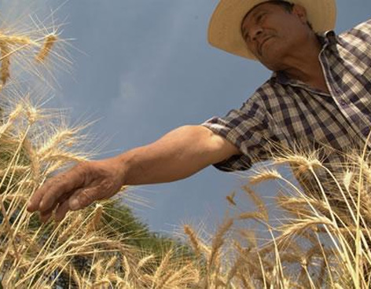
UNIDAD DE COMPETENCIA II:
REGLAMENTACION DE SEMILLAS.
Con base en el análisis de las diferentes reglamentaciones relacionada a la producción de semillas, delimitar los campos de acción y sus implicaciones en la protección varietal, producción, calidad y comercio.
Normatividad nacional e internacional en la protección, producción y comercio de semillas de variedades mejoradas
Reglas técnicas para la producción de semillas

Slide 4
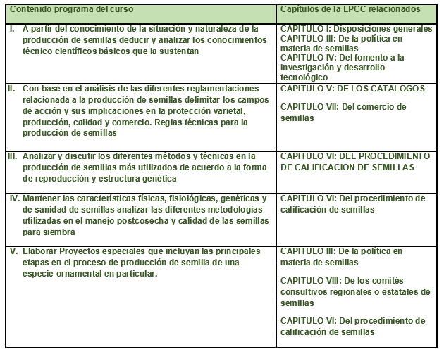
Relación de contenidos del programa con la ley de semillas

Slide 5
INSTRUCCIONES PARA EL USO DE ESTA PRESENTACION
El tema que se aborda en esta presentación corresponde a la unidad de aprendizaje II.1 que incluye la lectura y análisis de la ley de producción, certificación y comercio de semillas
Dada la similitud que tienen muchos temas con el contenido del curso por lo que abordan tanto conceptos básicos como toda la normatividad en la producción donde se retoma lo de las reglas técnicas; la certificación donde se repasan los conceptos de calidad de semillas; y la comercialización donde se revisan todos los requisitos que se solicitan para esta fase. Por la importancia para el curso se hace necesaria una revisión textual del documento
Este material se puede darse en dos sesiones, apoyado con los conocimientos y lectura previa de la ley, con la bibliografía del curso
Se espera que la presentación de conceptos e información sobre estos temas, promueva su discusión y refuerce estos conocimientos entre los discentes.

Slide 6
NOTA:
Aunque se presenta mucho texto, es necesario para el propósito de la presentación, por lo que el docente puede manejar algún efecto o animación de Power point para dosificar y manejar el texto.

Slide 7

OBJETIVO DE LA UNIDAD DE APRENDIZAJE
Conocer y manejar los métodos y técnicas para la producción de semillas de ornamentales, almacenamiento, limpieza y conservación, para su uso en la propagación y preservación de las especies.
Aplicar metodologías de calidad mediante análisis para determinar: pureza, viabilidad, germinación, sanidad e identificación de las semillas

Slide 8
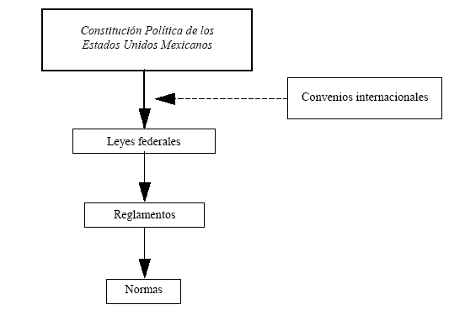
Estructura normativa de México

Slide 9
LEYES RELACIONADAS AL PROCESO DE PRODUCCIÓN DE SEMILLAS
Ley sobre Producción, Certificación y Comercio de Semillas (15-06-2007)
Ley Desarrollo Rural Sustentable (DOF 7-12-2001)
Ley federal de variedades vegetales (DOF 09-04-2012)
* Protección de los derechos de los obtentores de variedades vegetales.
Ley de Bioseguridad (18-03-2005)

Slide 10
LEY SOBRE PRODUCCION, CERTIFICACION Y COMERCIO DE SEMILLA

Slide 11
CONTENIDO
CAPÍTULO I: DISPOSICIONES GENERALES
CAPÍTULO II: DEL SISTEMA NACIONAL DE SEMILLAS Y DEL FONDO DE APOYOS E INCENTIVOS
CAPÍTULO III: DE LA POLÍTICA EN MATERIA DE SEMILLAS
CAPÍTULO IV: DEL FOMENTO A LA INVESTIGACIÓN Y DESARROLLO TECNOLÓGICO
CAPÍTULO V: DE LOS CATÁLOGOS
CAPÍTULO VI: DEL PROCEDIMIENTO DE CALIFICACIÓN DE SEMILLAS
CAPÍTULO VII: DEL COMERCIO DE SEMILLAS
CAPÍTULO VIII: DE LOS COMITÉS CONSULTIVOS REGIONALES O ESTATALES DE SEMILLAS
CAPÍTULO IX: DE LAS INFRACCIONES Y SANCIONES
CAPÍTULO X: DEL RECURSO DE REVISIÓN
TRANSITORIOS

Slide 12

Objeto de la ley
DISPOSICIONES GENERALES
A quien aplica ?

Slide 13
Como se integra
XVII. Secretaría: la Secretaría de Agricultura, Ganadería, Desarrollo Rural, Pesca y Alimentación (SAGARPA);
XXVI. Sistema: El Sistema Nacional de Semillas, lo integran representantes de la Secretaría, el SNICS, el Instituto Nacional de Investigaciones Agrícolas, Forestales y Pecuarias, de productores y comercializadores de semillas, obtentores, fitomejoradores y mantenedores de semillas, Comités Consultivos Regionales y Estatales de Semillas, asociaciones de agricultores, instituciones de enseñanza superior, de investigación y extensión.
XXVII. SNICS. El Servicio Nacional de Inspección y Certificación de Semillas;

Slide 14
DEFINICIONES: VARIEDAD
Unidad “básica” para registro, producción y comercialización
XXVIII. Variedad Vegetal: Subdivisión de una especie que incluye a un grupo de individuos con características similares, se considera estable y homogénea;
XXIX. Variedades Vegetales de Uso Común: Variedades vegetales inscritas en el Catálogo Nacional de Variedades Vegetales cuyo plazo de protección al derecho de obtentor conforme a la Ley Federal de Variedades Vegetales haya transcurrido, así como las utilizadas por comunidades rurales cuyo origen es resultado de sus prácticas, usos y costumbres.
Nuevo concepto que incluye las variedades que utilizan los productores

Slide 15
DEFINICION SEMILLAS
Concepto operativo para el área de producción, certificación y comercio de semillas
XVIII. Semilla: Es la que se obtiene del fruto después de la fecundación de la flor, los frutos o partes de éstos, así como partes de vegetales o vegetales completos que se utilizan para la reproducción y propagación de las diferentes especies vegetales. Para efectos de esta Ley, quedan excluidas las semillas de especies y subespecies silvestres y forestales por estar reguladas en la Ley de la materia;
XII. Material de Propagación: Cualquier material de reproducción sexual o asexual que pueda ser utilizado para la producción o multiplicación de una variedad vegetal, incluyendo semillas y cualquier planta entera o parte de ella de la cual sea posible obtener plantas enteras o semillas;

Slide 16
Categorías de semillas
semillas
calificada
declarada
habilitada

Slide 17
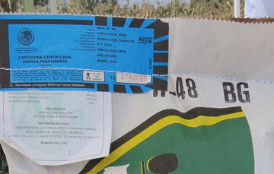
SEMILLAS CALIFICADAS
REGISTRADA
CERTIFICADA
ORIGINAL
BASICA

Slide 18
Clasificación de semillas calificadas
XIX. Semilla Calificada: Aquella cuyas características de calidad han sido calificadas por la Secretaría o por un organismo de certificación acreditado y aprobado para tal efecto, mediante el procedimiento a que se refiere esta Ley. La semilla calificada se clasifica en las categorías Básica, Registrada, Certificada y Habilitada;
Semilla Categoría Básica: La que conserva un muy alto grado de identidad genética y pureza varietal, proviene de una semilla Original o de la misma Básica y es producida y reproducida o multiplicada cumpliendo con las Reglas a que se refiere esta Ley;
Semilla Categoría Certificada: La que conserva un grado adecuado y satisfactorio de identidad genética y pureza varietal, proviene de una semilla Original, Básica o Registrada y es producida y reproducida o multiplicada de acuerdo con las Reglas a que se refiere esta Ley;
Semilla Categoría Registrada: La que conserva un alto grado de identidad genética y pureza varietal, proviene de una semilla Original, Básica o Registrada y es producida y reproducida o multiplicada de acuerdo con las Reglas a que se refiere esta Ley;
Semilla Original: Esta semilla constituye la fuente inicial para la producción de semillas de las categorías Básica, Registrada y Certificada y es el resultado de un proceso de mejoramiento o selección de variedades vegetales. La semilla Original conserva los caracteres pertinentes con los que la variedad fue inscrita en el Catálogo Nacional de Variedades Vegetales;

Slide 19
XX. Semilla Categoría Declarada: Categoría de semilla comprendida en la fracción IX de este artículo, sus características de calidad no son calificadas por la Secretaría ni por un organismo de certificación acreditado y aprobado para tal efecto, son informadas directamente por el productor o comercializador en la etiqueta a que se refiere el artículo 33 del presente ordenamiento;
XXI. Semilla Categoría Habilitada: Aquella cuyo proceso de propagación o producción no ha sido verificado o habiéndolo sido, no cumple totalmente con alguna de las características de calidad genética, física, fisiológica o fitosanitaria;

Slide 20
CALIDAD DE SEMILLAS PARA SIEMBRA
FISICA
Limpia
FISIOLOGICA
Buena germinacion
SANITARIA
Libre de patógenos
GENETICA
pura

Slide 21
DEFINICIONES: CALIDAD DE SEMILLA
Conceptos muy importantes en la evaluación del producto final
I. Calidad Física: Medida de la pureza física de la semilla, se expresa como el porcentaje del peso que corresponde a la semilla de la especie, con respecto al peso total de la muestra de un determinado lote;
II. Calidad Fisiológica: Medida de la capacidad de la semilla para producir material de propagación fisiológicamente viable, se expresa como el porcentaje de semilla fisiológicamente viable, con respecto al total de la muestra de un lote;
III. Calidad Fitosanitaria: Medida de la sanidad de la semilla que evalúa y determina la presencia o ausencia de organismos patógenos en el lote de semillas;
IV. Calidad Genética: Medida de la identidad genética de la semilla, se expresa como el porcentaje de semillas viables que se identifican con respecto a los caracteres pertinentes de la variedad vegetal

Slide 22
DEFINICIONES: DOCUMENTOS
XIII. Normas Mexicanas (NM): Normas de aplicación voluntaria que se expiden en términos de la Ley Federal sobre Metrología y Normalización;
XIV. Normas Oficiales Mexicanas (NOM): Normas de aplicación obligatoria que expide la Secretaría conforme a lo establecido en la Ley Federal sobre Metrología y Normalización para la regulación técnica del objeto de esta Ley;
VII. Catálogo Nacional de Variedades Vegetales (CNVV): Documento que enlista las variedades vegetales cuyos caracteres pertinentes han sido descritos conforme a las Guías de cada especie para garantizar su identidad genética y distinción;
VIII. Catálogo de Mantenedores (CM): Documento que enlista a las personas físicas o morales aprobadas por la Secretaría como mantenedores de variedades vegetales;
X. Guía (GT): Documento que expide la Secretaría que contiene los caracteres pertinentes y la metodología para su evaluación. Permite describir una población de plantas que constituyen una variedad vegetal para su identificación y distinción;
XVI. Reglas (RT): Documentos que expide la Secretaría conforme al procedimiento establecido en Normas Mexicanas. Estas Reglas especifican los factores de campo y laboratorio para calificar las características de calidad genética, física, fitosanitaria y fisiológica de las semillas, el procedimiento de calificación de semillas y los requisitos para la homologación de categorías de semillas con las existentes en otros países;

Slide 23
Relación de variedades pertinentes descritas
CNVV
NOM
REGLAS
GUIAS
NM
Normas de observación no obligatoria
normas de observación obligatoria
Instrumentos básicos necesarios para la descripción de las características que distinguen una variedad de otra
Instrumentos básicos que regulan el proceso de producción de semilla
DOCUMENTOS OPERATIVOS

Slide 24
Atribuciones de la SAGARPA
I. Celebrar convenios o acuerdos de coordinación
Establecer programas para el desarrollo de la investigación, capacitación, extensión y vinculación en materia de semillas
III. Expedir Guías y Reglas
Fomentar la investigación, conservación, producción, calificación y utilización de semillas de variedades vegetales mejoradas y de uso común
Inspeccionar, vigilar y verificar a través del SNICS, el cumplimiento de las disposiciones de esta Ley, su Reglamento, las Normas Oficiales Mexicanas, las Normas Mexicanas, las Reglas, las Guías y demás instrumentos que deriven del presente ordenamiento;
VI. Formular, aplicar y conducir las políticas nacionales en las materias que regula esta Ley, estableciendo el Programa Nacional de Semillas considerando la opinión del Sistema;

Slide 25
Atribuciones SNICS
Otorgar la inscripción a personas físicas o morales como mantenedores
Calificar las semillas y aprobar a los organismos de certificación para la calificación de semillas
Coordinar y promover el Sistema Nacional de Semillas y operar el Fondo de Apoyos e Incentivos al Sistema Nacional de Semillas;
Participar en términos de la Ley Federal sobre Metrología y Normalización en la elaboración de anteproyectos de Normas Oficiales Mexicanas y propuestas de proyectos de Normas Mexicanas, así como en la elaboración de Guías, Reglas y demás instrumentos para la aplicación de esta Ley;
Expedir los Certificados de Origen para la exportación de semillas y controlar los que expidan las personas autorizadas para hacerlo;
. Integrar, actualizar y publicar anualmente el Catálogo Nacional de Variedades
Vegetales y el Catálogo de Mantenedores; y el directorio de productores, obtentores y comercializadores
XVIII. Sancionar las violaciones a las disposiciones de esta Ley y a la normatividad que de ella derive;

Slide 26
Artículo 6. Las personas que lleven a cabo actividades con organismos genéticamente modificados deberán acatar las disposiciones de esta Ley que les sean aplicables además de cumplir con lo que dispone la Ley en la materia. (Dar click en el vinculo para ver la pagina)
LEY DE BIOSEGURIDAD DE ORGANISMOS GENÉTICAMENTE MODIFICADOS
* Establecimiento de áreas geográficas libres de OGMs
* Prohibición / Restricción uso OGMs
* Régimen de protección especial (Cultivos en los que México sea centro de origen, en especial, maíz)
* Consentimiento expreso del propietario o legítimo poseedor del predio para aprovechamiento de flora silvestre

Slide 27
SISTEMA NACIONAL DE SEMILLAS
Entra en vigor el 7 de julio de 2016
Se crea el Sistema Nacional de Semillas, con objeto de articular la concurrencia, participación, cooperación y complementación de los sectores público, social y privado involucrados en la conservación, investigación, producción, certificación, comercialización, fomento, abasto y uso de semillas
El Sistema será un órgano deliberativo, de carácter consultivo, de concertación, de asesoría y de seguimiento y evaluación de las políticas de semillas y en general de todas las materias establecidas en esta Ley.
Invariablemente se deberá considerar su opinión en materia de planeación, diseño, operación, políticas y programas y sobre la reglamentación y normatividad derivada de esta Ley, materias que constituyen sus fines principales.

Slide 28
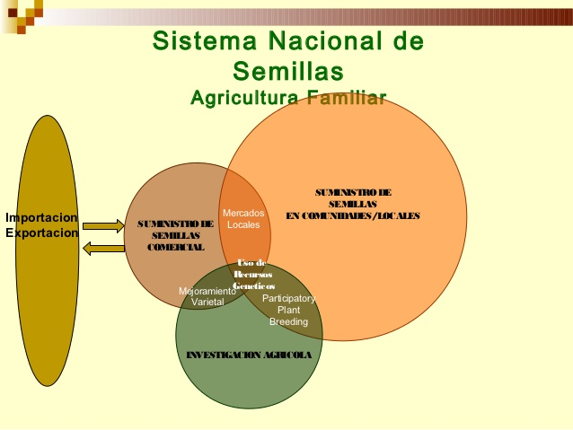

Slide 29
INTEGRANTES DEL SISTEMA (Artículo 9)
I. De la Secretaría, un representante propietario que será el C. Secretario de Despacho quien lo presidirá y cuyo suplente será el Subsecretario del Ramo;
II. Del SNICS, un representante propietario que será su Director quien actuará como
Secretario Técnico del Sistema y un suplente;
III. Un representante propietario y un suplente del Instituto Nacional de Investigaciones Forestales, Agrícolas y Pecuarias;
IV. Tres representantes propietarios y sus respectivos suplentes de las instituciones de enseñanza superior, investigación y extensión;
V. Tres representantes propietarios y sus respectivos suplentes de las asociaciones de productores y comercializadores de semillas;
VI. Tres representantes propietarios y sus respectivos suplentes de las asociaciones de obtentores, fitomejoradores y mantenedores de semillas;
VII. Tres representantes propietarios y sus respectivos suplentes de las asociaciones y/o cámaras de agricultores consumidores de semillas; y
VIII. Un representante propietario y su respectivo suplente de los Comités Consultivos Regionales o Estatales de Semillas que se constituyan.

Slide 30
FOMENTO A LA INVESTIGACIÓN Y DESARROLLO TECNOLÓGICO
La Secretaría de acuerdo con lo dispuesto en el artículo 34 de la Ley de Desarrollo Rural Sustentable, en el marco del Sistema Nacional de Investigación y Transferencia Tecnológica para el Desarrollo Rural Sustentable fomentará la
investigación, desarrollo de infraestructura y transferencia de tecnología en semillas y variedades vegetales, a través de la celebración de convenios con el Instituto Nacional de Investigaciones Forestales, Agrícolas y Pecuarias y con otras instituciones de investigación y/o enseñanza agropecuarias.
Las prioridades para la investigación que se establezcan en el Programa Nacional de Semillas, se apoyarán, entre otros, con recursos provenientes del Fondo de Apoyos e Incentivos y de los convenios de cooperación internacionales que nuestro país haya celebrado o celebre en el futuro.

Slide 31
Catalogos: Catálogo Nacional de Variedades Vegetales
Requisitos para el registro de una variedad en el Catalogo de Variedades de plantas
La inscripción en el Catálogo Nacional de Variedades Vegetales se establece con fines de identificación varietal. Procede la inscripción de una variedad vegetal cuando:
I. Posea una denominación propia y características que permitan su clara identificación y se ajuste a las Normas Oficiales Mexicanas emitidas por la Secretaría; en el caso de variedades de procedencia extranjera, éstas deberán mantener su denominación original;
II. Se encuentre descrita conforme a las Guías que emita la Secretaría; y
III. Se pueda técnicamente distinguir con claridad uno o varios caracteres pertinentes de cualquier otra variedad conocida.
La verificación del cumplimiento de estos requisitos estará a cargo de la Secretaría a través del SNICS.
La inscripción en el Catálogo Nacional de Variedades Vegetales no confiere protección legal sobre los derechos del obtentor de la variedad vegetal, ésta podrá ser solicitada por los interesados en términos de lo establecido en la Ley Federal de Variedades Vegetales

Slide 32
Catalogos: de Mantenedores
El Catálogo de Mantenedores tiene por objetivo identificar a las personas físicas o morales aprobadas para mantener los caracteres pertinentes de las variedades vegetales. Para la inscripción en el Catálogo de Mantenedores se deberá:
I. Presentar solicitud por escrito ante el SNICS;
II. Demostrar que cuenta con el personal e infraestructura necesarios para la conservación de la identidad genética de las variedades vegetales para las cuales solicita ser mantenedor;
III. En su caso, efectuar la descripción de la variedad de la que solicita ser mantenedor, de conformidad con la Guía respectiva;
IV. En el caso de variedades vegetales protegidas conforme a la Ley Federal de Variedades Vegetales, se deberá contar con el consentimiento del titular del derecho de obtentor;
V. Conservar y en su caso proporcionar al SNICS, la muestra de referencia de la variedad para la que solicita ser mantenedor

Slide 33

PROCEDIMIENTO DE CALIFICACIÓN DE SEMILLAS
Artículo 25.- La calificación de semillas se realizará conforme a los métodos y procedimientos que se establezcan en las Reglas que expida la Secretaría, el SNICS vigilará su cumplimiento.
En el caso de semillas Certificadas, la calificación es un procedimiento de seguimiento y comprobación del conjunto de actividades por las que se garantiza que las semillas se obtienen bajo métodos y procesos de producción, procesamiento y manejo postcosecha que aseguran que su calidad genética, física, fisiológica y fitosanitaria, se ajusta a las Reglas que para tal efecto emita la Secretaría.
En el caso de las semillas Habilitadas, el nivel de su calidad genética, fisiológica, física o fitosanitaria, permite su uso como semilla, pero no alcanza los estándares o su método y proceso de producción no fue verificado conforme lo establecido para la semilla Certificada, por lo que su calificación se realiza de acuerdo a las Reglas que para tal categoría emita la Secretaría.
Las semillas cuyas características sean informadas por el propio productor o comercializador, podrán ser comercializadas bajo la categoría de semilla Declarada, debiendo señalar dichas características en la etiqueta a que se refiere el artículo 33 de esta Ley.

Slide 34
Artículo 26.- En el caso de variedades vegetales protegidas conforme a la Ley Federal de Variedades Vegetales, se deberá contar con el consentimiento del titular del derecho de obtentor para su explotación, calificación, propagación, comercialización o inscripción en el Catálogo Nacional de Variedades Vegetales.

Slide 35
Artículo 32.- Los organismos de certificación para la calificación de semillas tendrán las siguientes obligaciones:
I. Realizar las actividades relativas a la calificación y certificación de semillas conforme los métodos y procedimientos que se establezcan en las Normas Mexicanas y en las Reglas a que se refiere esta Ley;
II. Conservar en su poder las muestras de las semillas que califiquen y la documentación respectiva en los términos de las Reglas a que se refiere esta Ley; y
III. Las demás que establezcan las Normas Oficiales Mexicanas y las disposiciones fiscales aplicables.
Los organismos de certificación que califiquen semillas, serán solidariamente responsables con los productores de las mismas cuando las certificaciones no se hayan efectuado conforme a las Normas Mexicanas y a las Reglas a que se refiere esta Ley.

Slide 36
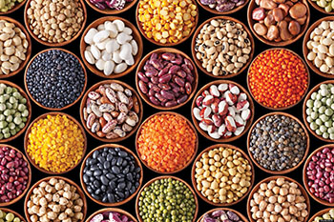
COMERCIO DE SEMILLAS
Artículo 33.- Para que cualquier semilla de origen nacional o extranjero, pueda ser comercializada o puesta en circulación, deberá llevar en el envase una etiqueta a la vista que incluya los siguientes datos informativos:
I. El nombre del cultivo;
II. Género y especie vegetal;
III. Denominación de la variedad vegetal;
IV. Identificación de la categoría de semilla, de conformidad con lo dispuesto en esta Ley;
V. Cuando aplique, el porcentaje de germinación y en su caso, el contenido de semillas de otras variedades y especies así como el de impurezas o materia inerte;
VI. En su caso, la mención y descripción del tratamiento químico que se le haya aplicado a la semilla, debiendo en este supuesto, estar teñida para advertir sobre su improcedencia para efectos de alimentación humana y animal;
VII. Nombre o razón social del productor o responsable de la semilla y su domicilio;
VIII. Número de lote que permita dar seguimiento o rastreo al origen y calidad de la misma; y
IX. Los demás datos que en su caso establezcan las Normas Oficiales Mexicanas que deriven de esta Ley.
Tratándose de la comercialización o puesta en circulación de semillas de organismos genéticamente modificados, se deberán acatar las disposiciones de esta Ley que les sean aplicables, además de cumplir con lo que dispone la Ley en la materia.

Slide 37

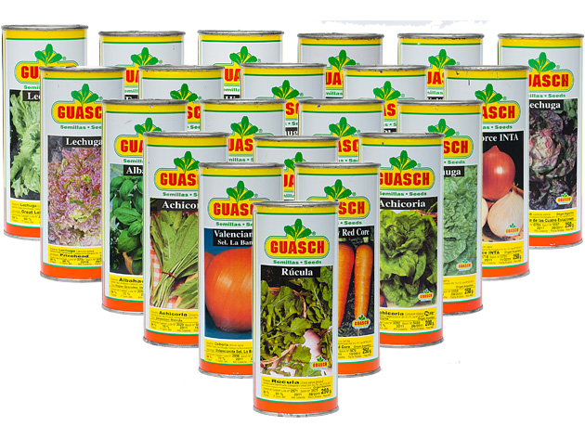
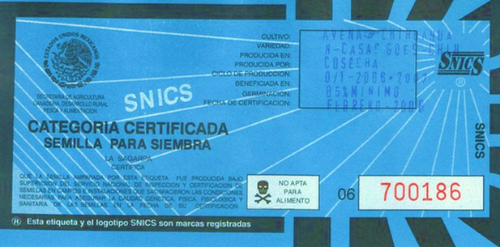
COMERCIO SEMILLAS

Slide 38

IMPORTACION DE SEMILLAS (Artículo 35)
I. Declarar su categoría equivalente conforme a lo establecido en esta Ley y las Reglas a que se refiere este ordenamiento; y
II. Cumplir los requisitos fitosanitarios que fije la Secretaría,
Certificado Fitosanitario Internacional o documento oficial equivalente, en los términos de la Ley Federal de Sanidad Vegetal.
En los casos de importación de semillas que sean organismos genéticamente modificados, se deberá cumplir adicionalmente con lo establecido en la Ley de Bioseguridad de Organismos Genéticamente Modificados.
Artículo 36.- La Secretaría a través del SNICS, podrá verificar y comprobar el cumplimiento de esta Ley, su Reglamento, las Normas Oficiales Mexicanas, Normas Mexicanas, Reglas y Guías que de ella deriven mediante los actos de inspección y vigilancia así como de verificación

Slide 39

INFRACCIONES Y SANCIONES
Artículo 38.- Incurre en infracción administrativa a las disposiciones de esta Ley, la persona que:
I. Comercialice o ponga en circulación cualquier categoría de semillas sin cumplir con lo dispuesto en el artículo 33 de esta Ley;
III. Comercialice o ponga en circulación semilla o material de propagación que careciendo del plaguicida necesario, se le haya agregado colorante, con lo que induzca o pueda inducirse a error, confusión o una falsa apreciación de sus características;
IV. Comercialice o ponga en circulación semillas que no cumplen con el procedimiento de calificación establecido en esta Ley, en las Normas Mexicanas y en las Reglas correspondientes;
VI. Adultere semillas en cualquier fase de su producción, circulación o comercialización;
VII. Importe semilla con fines de comercializarla o ponerla en circulación, sin cumplir con los requisitos establecidos en esta Ley;
X. Falsifique o adultere certificados, etiquetas u otros documentos que identifiquen la categoría o características de las semillas;
XI. Comercialice o ponga en circulación semilla en envases cuya etiqueta indique información distinta a la semilla contenida;
XIII. Opere como organismo de certificación sin serlo, o continúe operando como tal cuando le haya sido revocada o suspendida la aprobación en los términos de la Ley Federal sobre Metrología y Normalización.

Slide 40

SANCIONES Y MULTAS (Artículo 39)
I. Multa de doscientos cincuenta a diez mil días de salario; por salario se entenderá el salario mínimo general vigente en el Distrito Federal en el momento en que se cometa la infracción;
II. Clausura temporal o definitiva, parcial o total, de los lugares o instalaciones en las que se hayan cometido las infracciones;
III. El decomiso de los instrumentos, semillas o productos relacionados directamente con la comisión de las infracciones; y
IV. La suspensión o revocación de los certificados, aprobaciones y autorizaciones correspondientes.
Las sanciones administrativas previstas en este Capítulo se aplicarán sin perjuicio de la responsabilidad civil o penal en que se hubiere incurrido, así como las administrativas que se deriven de otros ordenamientos.

Slide 41
LEY DE SEMILLAS: A PORTACIONES
Armonización con otras legislaciones (propiedad intelectual, bioseguridad, recursos fitogenéticos) e internacional
Fortalece y actualiza aspectos técnicos, regulación y vigilancia Fortalece y amplía atribuciones SNICS
Catálogo de Variedades Vegetales
Garantizar identidad genética y distinción (constancia documental)
Catálogo Mantenedores
Conservar variedades (identidad genética)

Slide 42
BIBLIOGRAFIA
B. ROMERO, F. (1999). SEMILLAS: biología y tecnología. Ediciones mundi-prensa. España. 637 Págs.
Morant, Alicia., MIRANDA, Rubén., Salomon, Nelly. (2004). Procesamiento y Análisis de Semilla. Universidad Nacional del Sur de Argentina.
LEY FEDERAL DE PRODUCCIÓN, CERTIFICACIÓN Y COMERCIO DE SEMILLAS. Nueva Ley DOF 15-06-2007. CÁMARA DE DIPUTADOS DEL H. CONGRESO DE LA UNIÓN. http://www.diputados.gob.mx/LeyesBiblio/pdf/LFPCCS.pdf
Gordon, A.G., Gosling, P. & Wang, B.P.S. 1991. Manual ISTA de ensayos de semillas de árboles y arbustos. International Seed Testing Association (ISTA). 1ª edición, 190 p
http://www.noticieroagropecuario.com/www/inter.asp?newid=6
http://www.revistaelproductor.com/noviembre2003/secado.htm

Slide 43
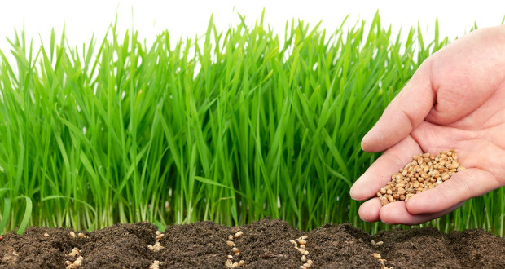
Gracias por su atención

